Slide 1
LINGUAGEM
C

Slide 2
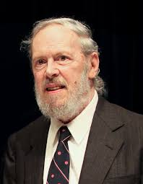
Introdução e Conceito
A linguagem C foi criada por Dennis Ritchie, um cientista da computação dos Estados Unidos, no início da década de 1970, mais especificamente em 1972, nos laboratórios da Bell Labs (Laboratórios Bell), que eram um dos principais centros de inovação tecnológica na época.

Slide 3
Primeiramente, o C é uma linguagem compilada, o que significa que o código escrito precisa ser transformado em linguagem de máquina por um compilador antes de ser executado. Isso garante que os programas sejam rápidos e eficientes.
Além disso, C é uma linguagem procedural, organizada em funções que permitem dividir o programa em blocos menores, facilitando a organização e a reutilização do código.
Outro conceito fundamental são os tipos de dados, que definem o tipo de informação que uma variável pode armazenar, como números inteiros, números decimais e caracteres. Esses tipos ajudam o compilador a entender como gerenciar a memória e as operações que podem ser feitas com os dados.

Slide 4
Um dos maiores diferenciais do C é o seu controle direto da memória, através do uso de ponteiros, que permite ao programador manipular endereços de memória de forma precisa e eficiente — algo essencial para sistemas que demandam alto desempenho.
Por fim, a linguagem C é altamente portável, podendo ser utilizada em diferentes plataformas com pouca ou nenhuma modificação no código, o que contribuiu para sua popularidade e longevidade no mundo da programação.

Slide 5
Variáveis e tipos
Variáveis na Linguagem C
Variáveis são espaços na memória do computador que usamos para armazenar dados enquanto o programa está rodando. Cada variável tem um nome para que possamos usá-la no código e um tipo que define que tipo de dado ela pode guardar. Por exemplo, se queremos guardar a idade de uma pessoa, podemos criar uma variável chamada (idade).

Slide 6
Tipos de Dados em C
O tipo da variável diz ao computador que tipo de dado será armazenado e como ele deve tratar essa informação. Os principais tipos em C são:
int: para números inteiros (ex: 10, -3, 50)
float: para números com ponto decimal, ou seja, números reais (ex: 3.14, -0.5)
char: para armazenar um único caractere (ex: 'a', 'Z', '1')
double: semelhante ao (float), mas com maior precisão para números decimais (ex: 3.141592)

Slide 7
Exemplo:
int idade = 25; // variável idade do tipo inteiro
float peso = 70.5; // variável peso do tipo float
char letra = 'A'; // variável letra do tipo char
double pi = 3.14159; // variável pi do tipo double

Slide 8
Para que essa linguagem serve e onde é usada ?
A linguagem C serve para criar programas eficientes e com alto desempenho. Ela é muito utilizada para desenvolver softwares que precisam ter controle direto do hardware, como sistemas operacionais, drivers e programas embarcados. Além disso, C é a base para muitas outras linguagens modernas, então conhecer C ajuda a entender melhor programação em geral.

Slide 9
Onde a Linguagem C é usada?
Sistemas operacionais: Muitos sistemas, como Unix e Linux, foram desenvolvidos em C.
Programação embarcada: Usada em microcontroladores e dispositivos eletrônicos, como eletrodomésticos, carros, aparelhos médicos.
Desenvolvimento de drivers e firmware: Para controlar diretamente hardware de computadores e dispositivos.
Aplicações que exigem alta performance: Jogos, simulações científicas e financeiras, softwares que precisam de rapidez e eficiência.
Educação: É muito usada para ensinar fundamentos de programação e lógica de computadores.

Slide 10
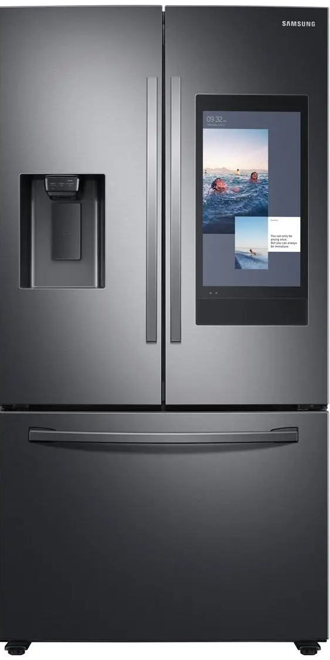

Imagens de coisas que utiliza a Linguagem C

Slide 11
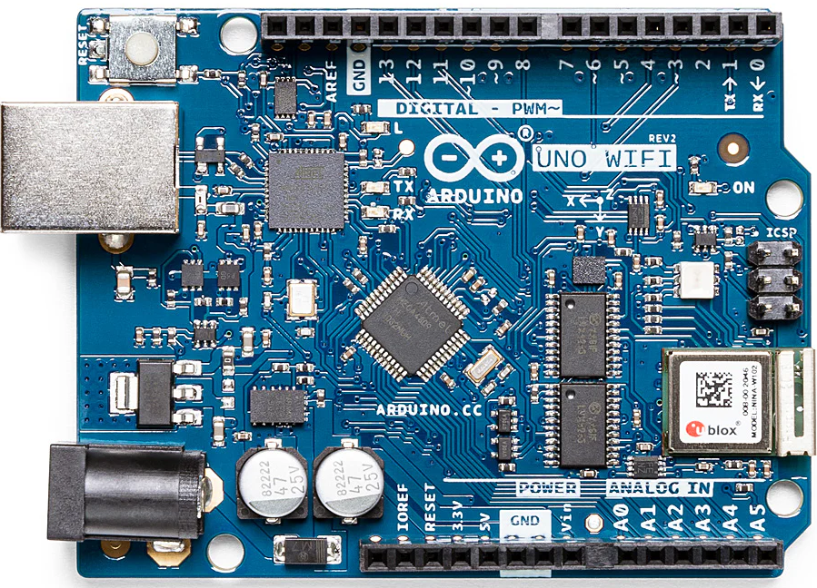
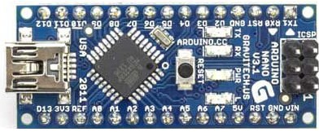
Arduino

Slide 12
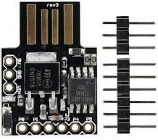
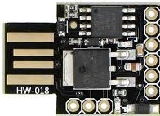
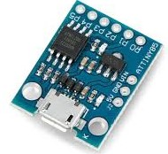
Digispark

Slide 13
Créditos
Participações:
Bryan
David de Sousa
Carlos Javier
Curso Técnico em Desenvolvimento de Sistemas
Professor: Igor Barros

